Slide 1

INTEGRANTES:
STEPHANY ESTRADA
ALAN GUTIERREZ arcelia sanchez nancy murillo rafael carrillo

Slide 2
Conducta CORPORATIVA

Slide 3
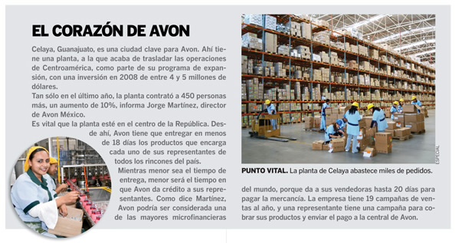
Interna

Slide 4

Nuevas oportunidades

Slide 5

Nuevas oportunidades

Slide 6
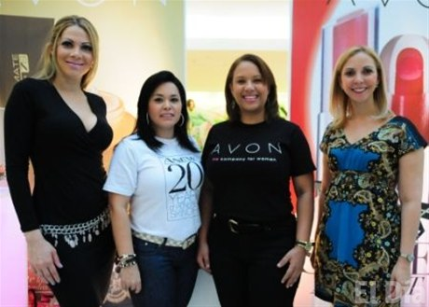
Vendedoras comprometidas

Slide 7

comercial

Slide 8

Venta por medio de ladies avon

Slide 9

Avon moda

Slide 10
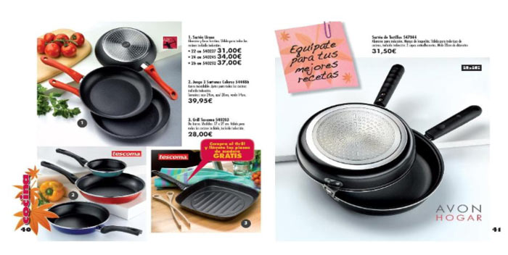
AVON hogar

Slide 11

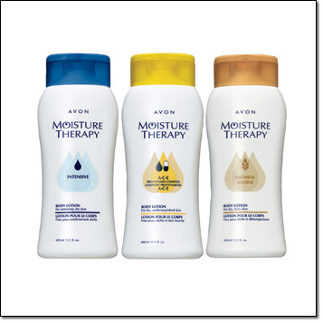
AVON para el cuerpo

Slide 12


Slide 13
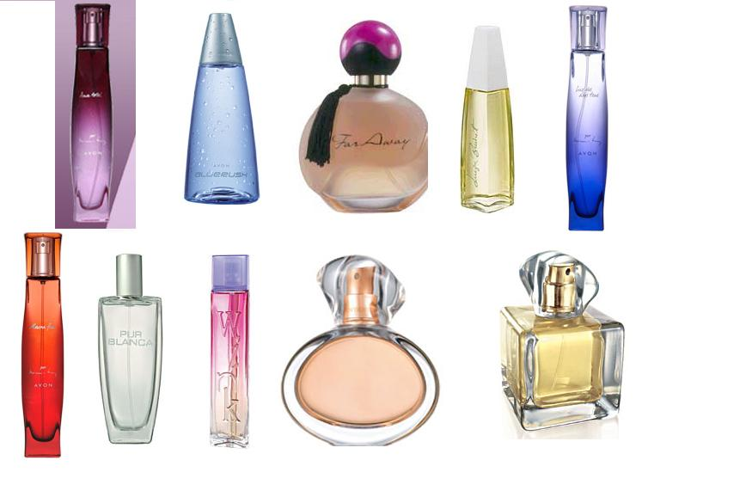
Perfumes

Slide 14
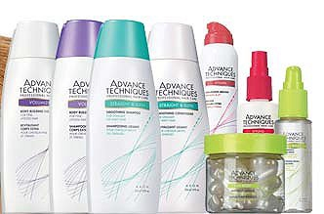
Cuidado capilar

Slide 15



Slide 16


¿cómo lo vende?

Slide 17
INSTITUCIONAL
Actividades y fundaciones a las que apoya

Slide 18

Cruzada nacional contra el cancer

Slide 19

No a la violencia doméstica

Slide 20

Ayuda a las mujeres con limitaciones

Slide 21
ACCIÓN COMUNICATIVA

Slide 22
Comunicación Interna
NO APLICA (NO SE ENCONTRO DATO ALGUNO)

Slide 23
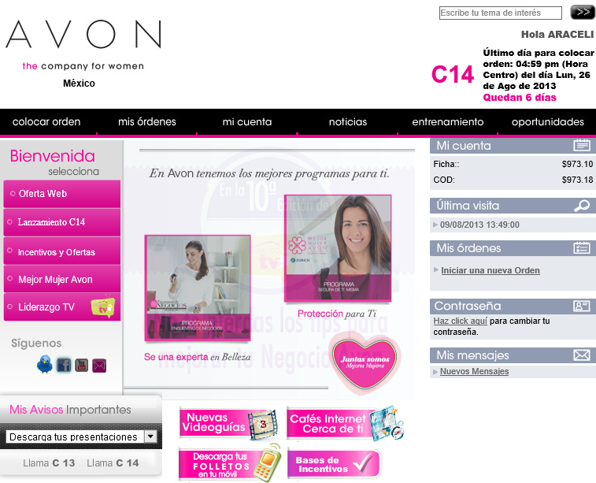
Comercial

Slide 24



Redes sociales

Slide 25
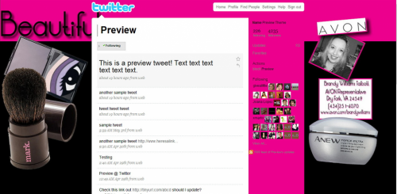



Slide 26
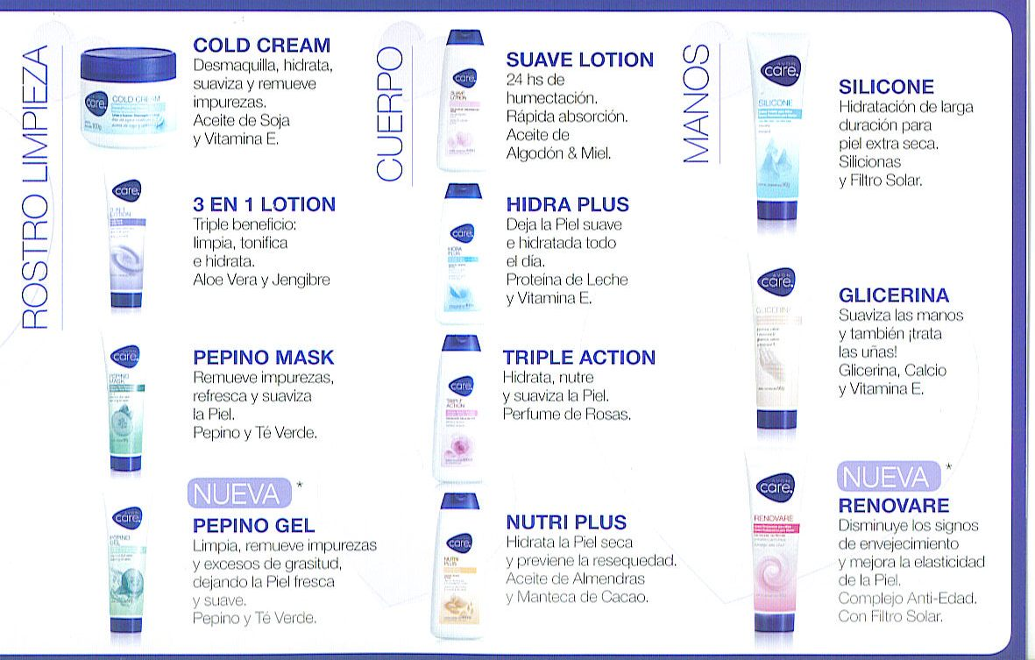
Catálogo en línea

Slide 27
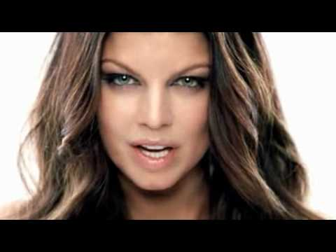

Spots de tv

Slide 28

Publicidad impresa

Slide 29
industrial
Vínculos y actividades que desarrollan en la organización.

Slide 30

VÍNCULO CON LA REVISTA POR CATÁLOGO MARK

Slide 31

VÍNCULO con televisa

Slide 32
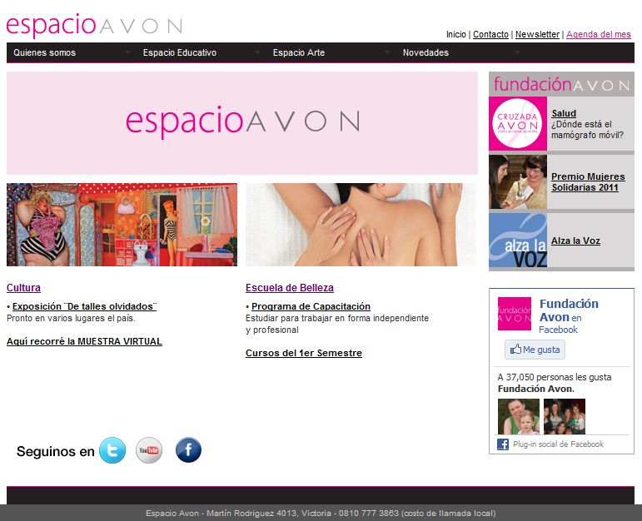
Cursos impartidos por la empresa

Slide 33

institucional

Slide 34
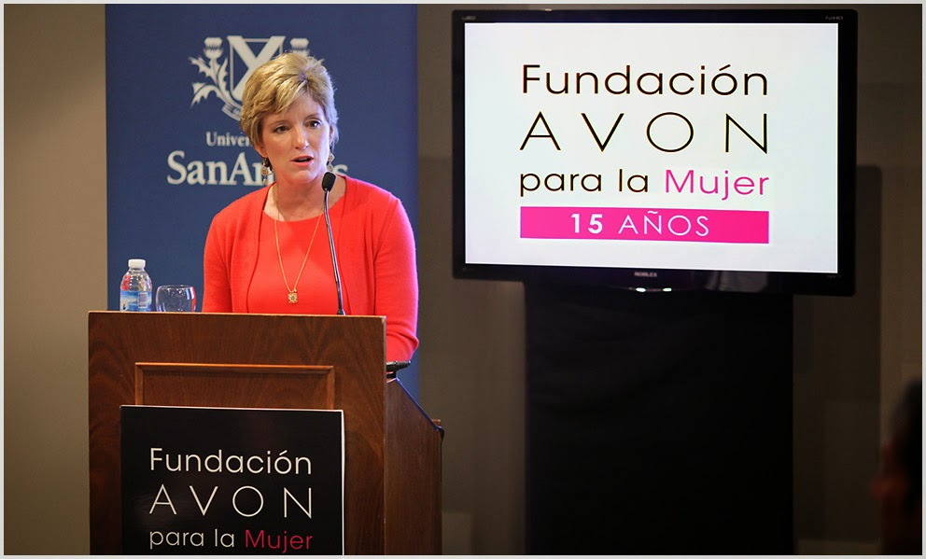

Slide 35
